Slide 1
10 декабря- День прав человека

Slide 2
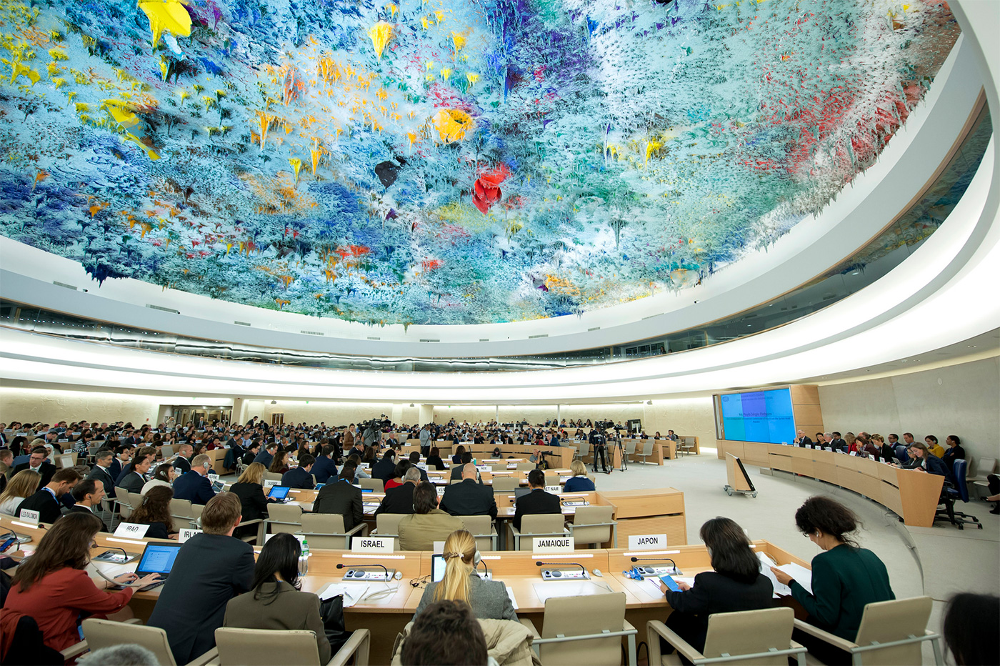
В 1946 году Организация Объединенных наций создала Комиссию по правам человека – основной директивный орган по правам человека в системе ООН. Комиссия занялась определением основных прав и свобод.

Slide 3
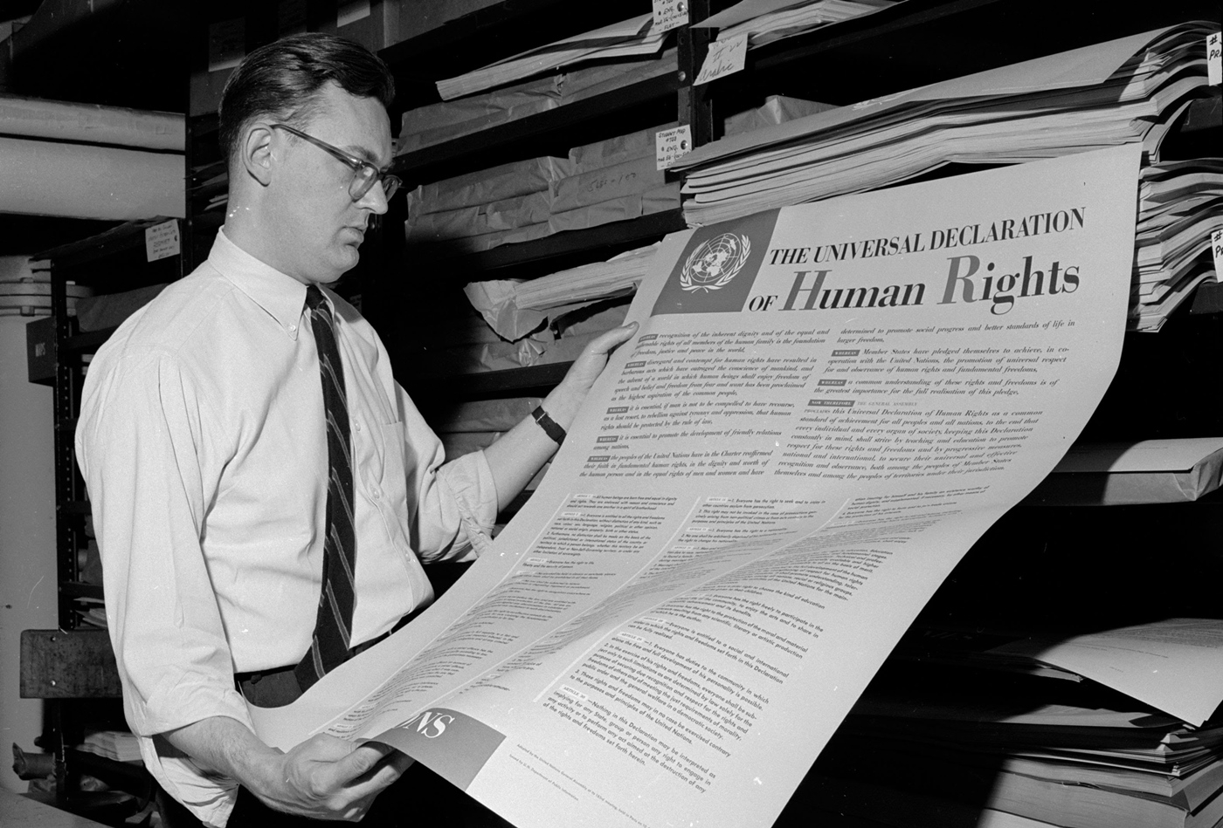
Впервые на международном уровне права человека были закреплены во Всеобщей декларации прав человека, принятой Генеральной Ассамблеей ООН 10 декабря 1948 года.

Slide 4
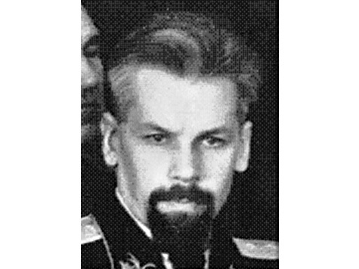
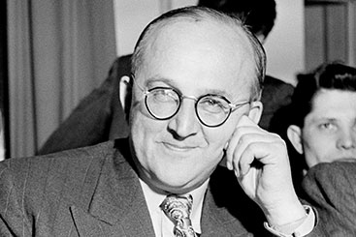
В работе Ассамблеи принимали участие представители таких стран, как Франция, Ливан, Китай, Чили, Великобритания, Австралия, Канада, а также два представителя от СССР- Александр Богомолов и Алексей Павлов.

Slide 5
Обсуждение проекта Всеобщей декларации прав человека прошло более 1400 раундов, голосование проводилось практически по каждому слову. 10 декабря 1948 года Генеральной Ассамблеей ООН Декларация была принята.

Slide 6
Всеобщая декларация прав человека содержит перечень основных прав, которыми обладают люди во всем мире, независимо от их
расы, цвета кожи, пола, языка, религии,
политических или иных убеждений,
национального или социального происхождения,
имущественного, сословного или иного положения.

Slide 7
Декларация была принята в виде резолюции Генеральной ассамблеи ООН, она носит не обязательный, а рекомендательный характер, она лишь провозглашает «общие достижения всех народов и наций», поэтому не содержит в себе санкций за нарушение указанных прав и свобод.

Slide 8
Всеобщая декларация прав имеет прямое действие, т. е на нее можно ссылаться при защите своих прав и ее положения часто используются в международных судах при рассмотрении дел по фактам нарушения прав человека.
Текст Декларации был переведен на более чем 350 языков и в настоящее время она является самым переводимым документом в мире.

Slide 9
Исходя из положений статьи 1, «все люди рождаются свободными и равными в своем достоинстве и правах. Они наделены разумом и совестью и должны поступать в отношении друг друга в духе братства».
Согласно Декларации к гражданским, неотъемлемым правам и свободам человека относятся: право на жизнь, на свободу и на личную неприкосновенность (ст. 3).
В статье 4 устанавливается свобода от рабства - «никто не должен содержаться в рабстве или подневольном состоянии; рабство и работорговля запрещаются во всех их видах».
Статья 5 запрещает пытки и жестокое, бесчеловечное или унижающее человеческое достоинство обращение и наказание.
Декларация провозглашает равенство всех людей перед законом и их право, без всякого различия, на равную защиту закона (ст. 7).

Slide 10
В число политических прав, провозглашаемых Декларацией, входят: свобода мирных собраний и ассоциаций (ст. 20), свобода убеждений и выражения их (ст. 19). Каждый человек имеет право принимать участие в управлении своей страной непосредственно или через посредство свободно избранных представителей. Каждый человек имеет право равного доступа к государственной службе в своей стране.

Slide 11
В Декларации нашли отражение также экономические, социальные и культурные права:
Каждый работающий человек имеет право на справедливое и удовлетворительное вознаграждение, обеспечивающее достойное человека существование для него самого и его семьи (ст. 23).
Декларация фиксирует право на отдых, на образование, право свободно участвовать в культурной жизни общества, участвовать в научном прогрессе (ст. 24, 26, 27).
Составной частью этих прав является право на такой жизненный уровень, включая пищу, одежду, жилище, медицинский уход и необходимое социальное обслуживание, который необходим для поддержания здоровья и благосостояния человека и его семьи.
Человек имеет также право на обеспечение на случай безработицы, болезни, инвалидности, вдовства, наступления старости или иного случая утраты средств к существованию по независящим от него обстоятельствам.
Материнство и младенчество дают право на особое попечение и помощь. Все дети, родившиеся в браке или вне брака, должны пользоваться одинаковой социальной защитой (ст. 25).

Slide 12
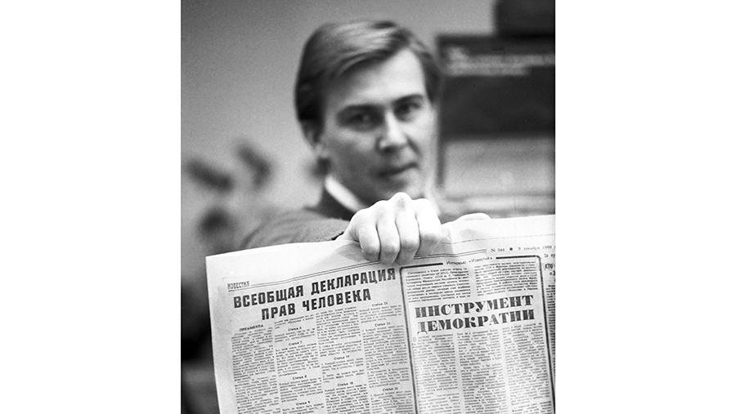
Декларация 1948 года обращает внимание и на то, что каждый человек должен нести обязанности перед обществом. Кроме того, при осуществлении своих прав и свобод каждый человек должен подвергаться только таким ограничениям, какие установлены законом исключительно с целью: а) должного признания и уважения прав и свобод других; б) удовлетворения справедливых требований морали, общественного порядка и общего благосостояния в демократическом обществе (ст. 29).

Slide 13
В 1950 году Организация Объединенных Наций учредила праздник – День прав человека, отмечаемый в мире ежегодно в день принятия Всеобщей декларации прав человека.
В дальнейшем на основе Декларации были приняты Международный пакт о гражданских и политических правах и Международный пакт об экономических, социальных и культурных правах. Оба эти пакта были приняты в 1966 году и вступили в силу в 1976 году. Вместе с Всеобщей декларацией они составляют Международный билль о правах человека

Slide 14
Приоритет прав человека – основополагающий принцип конституционного строя России. Конституция России, как и конституции большинства развитых демократических государств, признает естественный и неотчуждаемый характер прав человека.

Slide 15
Под правом человека и гражданина понимается гарантированная конституцией и законодательством государства возможность каждого избирать вид и меру своего поведения. Термином свобода обозначаются более широкие возможности индивидуального выбора без указания на его конкретный результат. Свобода очерчивает сферу самостоятельности личности, защищает от вмешательства в ее внутренний мир (свобода совести, мысли, творчества).
Конституционная обязанность – это установленные Конституцией вид и мера должного поведения личности. Совокупность конституционных прав, свобод и обязанностей человека и гражданина образует конституционно-правовой статус личности в Российской Федерации.

Slide 16
Личные (гражданские) права и свободы – это основополагающие, неотъемлемые права человека. Они принадлежат каждому от рождения
Политические права – обеспечивают участие гражданина в осуществлении государственной власти.
Экономические права – обеспечивают удовлетворение материальных потребностей индивида, и гарантирует ему свободу участия в хозяйственно– экономической сфере жизни общества.

Slide 17
Культурные права и свободы – гарантируют удовлетворение духовных потребностей человека
Социальные права – обеспечивают нуждающимся поддержку со стороны государства.
Экологические права – обеспечивают удовлетворение разнообразных потребностей индивида в процессе взаимодействия с природой.

Slide 18
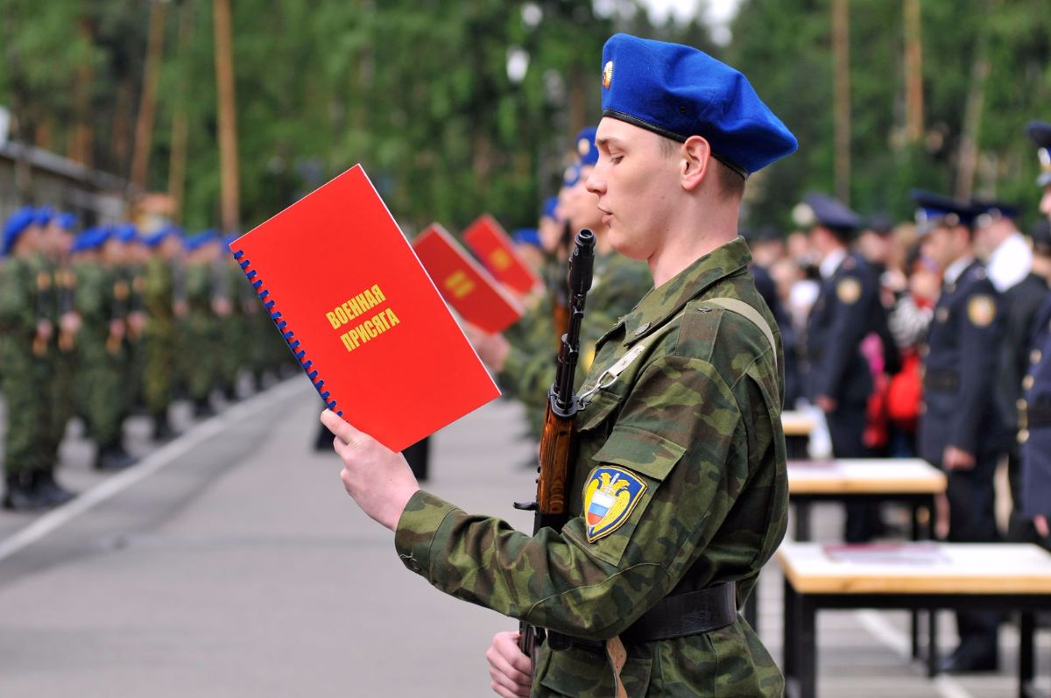
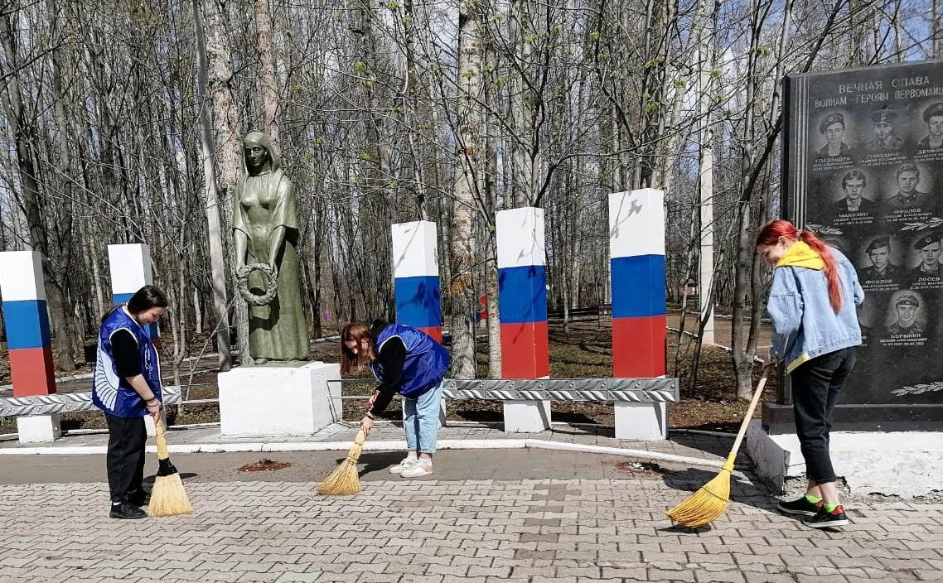
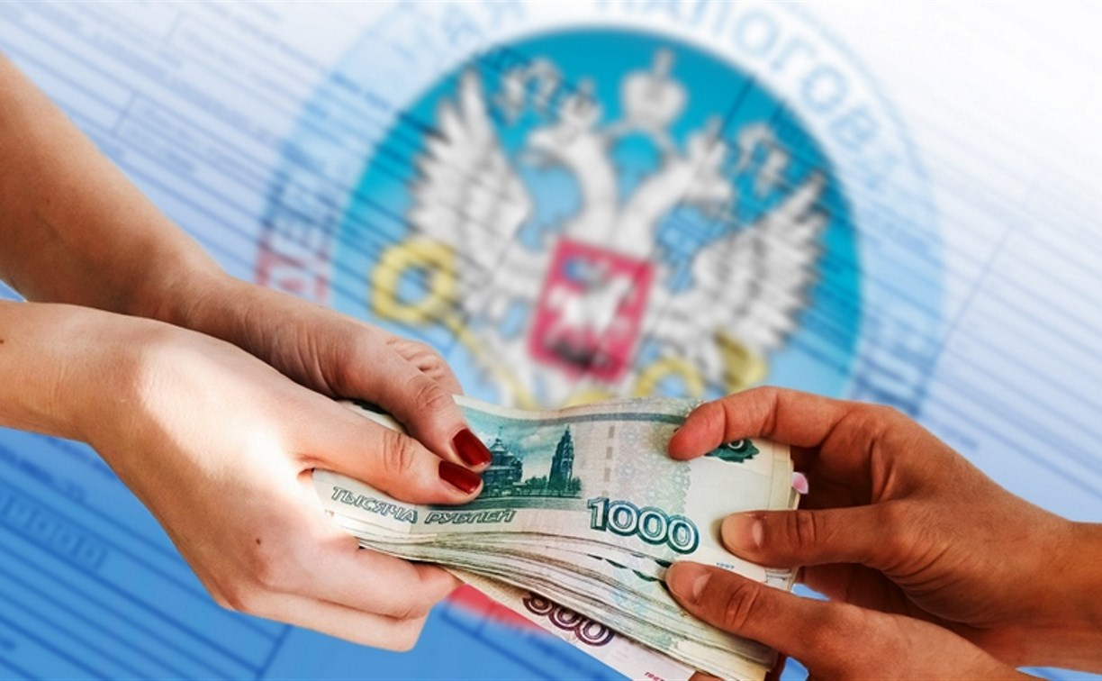
Важнейшими обязанностями каждого человека, находящегося на территории России являются:

Slide 19
Впервые на конституционном уровне закреплены такие нравственно-правовые ориентиры как всеобщность, справедливость и солидарность поколений (ч. 6 ст. 75 Конституции РФ).

Slide 20
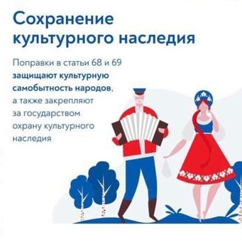
Под защитой государства:
• память защитников Отечества, историческая правда
• культура многонационального народа России
• семейные ценности
• дети, в том числе дети, оставшиеся без попечения
• инвалиды

Slide 21
Усилены гарантии, определены механизмы реализации и других конституционных прав граждан: трудовых прав; права граждан на социальное обеспечение; права граждан на охрану здоровья и медицинскую помощь; права на образование; права на благоприятную окружающую среду; условий для развития системы экологического образования граждан, воспитания экологической культуры.

Slide 22
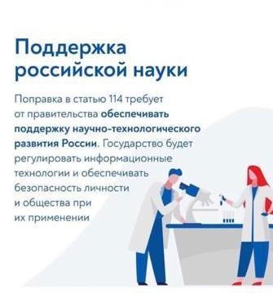
Конституционное закрепление получили обязанности государства:
• по созданию условий для устойчивого экономического роста страны и повышения благосостояния граждан
• по решению вопросов молодежной политики
• по обеспечению безопасности личности, общества и государства при применении информационных технологий, обороте цифровых данных • поддержке научно-технологического развития Российской Федерации, сохранение и развитие ее научного потенциала
• поддержке институтов гражданского общества и добровольческой (волонтерской) деятельности.

Slide 23
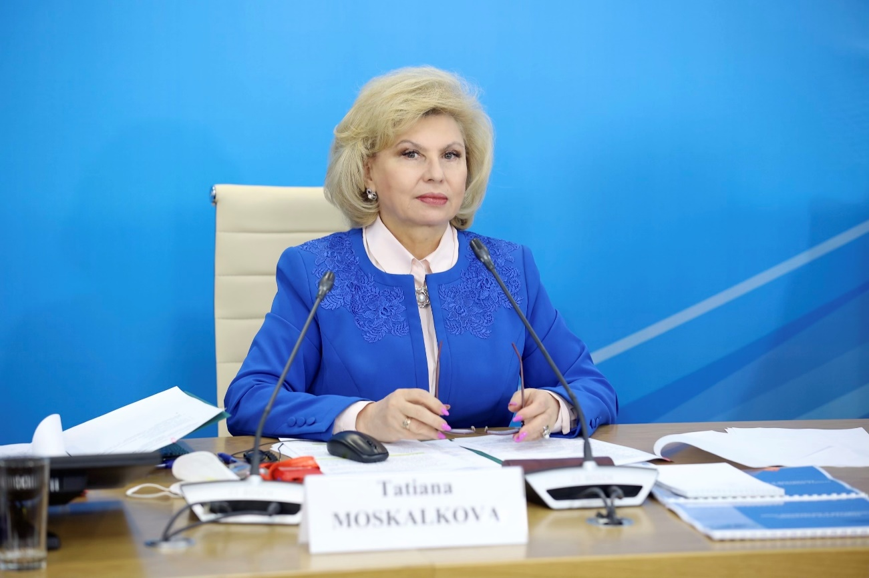
Уполномоченный по правам человека в России – Татьяна Москалькова

Slide 24
Благодарю за внимание!

